Slide 1
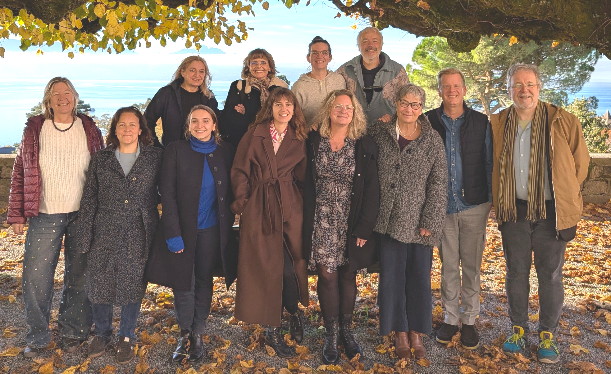
Chers bénévoles, chers paroissiens, le colloque de Lavaux vous remercie pour votre engagement dans ce processus Eglise 29 . 🥰

Slide 2
E29 - Présentation du scénario
Consultation automne 2025 Assemblées paroissiales de la région Lavaux

Slide 3
Ensemble bâtir l’Église
Eglise 29
Réorganisation ecclésiale

Slide 4
Pourquoi Eglise 29 ? Nous voulons
Que l’Église réponde aux besoins de la société en perpétuel changement.
Que les besoins religieux et spirituels de chacun et chacune soient considérés.
Que les équipes ministérielles et les nouveaux métiers d’Église soient valorisés.

Slide 5
Réalité actuelle
Nous allons au devant d’une diminution du nombre de pasteurs et de diacres (le nombre de personnes approchant de la retraite est supérieur au nombre de personnes en formation).
La structure actuelle à 3 niveaux épuise le réservoir de bénévoles, surtout lorsqu’il s’agit de conseils institués ; on trouve plus facilement des personnes pour un coup de main occasionnel.

Slide 6
4 domaines de la mission
VIE COMMUNAUTAIRE ET CULTUELLE
Annoncer et célébrer l’Évangile de façon vivante et accessible à toutes et tous.
Développer la vie communautaire et le culte.
Pratiquer une pastorale de proximité.
Vivre la spiritualité chrétienne et proposer des rites pour les étapes de la vie.
SANTÉ ET SOLIDARITÉS
Favoriser, soigner les relations et offrir une présence aux personnes vivant la souffrance, la marginalisation et l’exclusion.
Manifester la solidarité par des actions concrètes au près et au loin.
Agir de manière responsable vis-à-vis de notre prochain et de la création.
Renforcer les liens avec l’Église universelle
COMMUNICATION ET DIALOGUE
Accroître la visibilité et la communication de l’Église.
Assurer une présence dans la société, auprès des communes, des institutions et des sociétés locales.
Cultiver et nourrir les dialogues œcuméniques, interreligieux et sociétaux.
Contribuer aux débats éthiques et sociétaux.
FORMATION ET ACCOMPAGNEMENT
Partager l’Évangile avec les enfants, les familles, les jeunes, les adultes, ...
Proposer des activités de développement personnel et communautaire.
Accompagner groupes et personnes dans leur cheminement de vie et de foi.

Slide 7
Notre Eglise en 2029
25 À 30 PAROISSES
Des communautés territoriales qui :
Portent les quatre domaines de la mission en synergie avec leurs pôles.
Couvrent l’ensemble du canton de Vaud en ajustant leur territoire et en restant proches de la population.
Soutiennent la vie communautaire et fortifient les liens de proximité.
Collaborent avec les acteurs locaux (communes, associations et sociétés locales,..).
Accueillent, écoutent et accompagnent chaque personne dans son parcours de vie et de foi.

Slide 8


Notre Eglise en 2029
Ces nouvelles paroisses fédèrent des Pôles et des Communautés locales pour permettre l’accomplissement des quatre domaines de la mission:
- Les PÔLES
Des espaces communautaires qui :
Rassemblent des personnes en lien avec une mission spécifique, en proposant des activités.
Diversifient les accès à l’Évangile en réponse aux besoins spirituels.
Fonctionnent de manière indépendante avec des équipes engagées.
- Les PAROISSES
Des lieux d’Eglise qui :
Rassemblent des personnes en lien avec un cadre géographique
Proposent des célébrations et des cultes réguliers
Répondent aux demandes d’actes ecclésiastiques (baptêmes, mariages, enterrements)
Elles auront toujours une structure administrative : un CP, une AP, une représentation laïque au Synode.

Slide 9
Notre Eglise en 2029
A l’échelle de l’église, il y a encore :
DES MISSIONS COMMUNES
Des équipes œcuméniques au service de toutes et tous qui :
Offrent une présence au cœur même des lieux tel que hôpitaux, EMS, prisons, gymnases, hautes écoles, institutions spécialisées, centres fédéraux pour requérants d’asile...
Interviennent dans des situations particulières en lien avec la précarité, le monde du travail, le monde agricole, le soutien d’urgence, ...
Collaborent avec les institutions en lien avec les domaines spirituels, religieux, éthiques,...

Slide 10
E29 - Présentation du scénario Paroisse de Lavaux

Slide 11
Pourquoi un seul scénario ?
1.-Nous sommes en zone dite mixte, dans laquelle le nombre minimum d’habitants pour constituer une nouvelle paroisse est de 29’470 habitants. ( Nous sommes à 47’470 ). Le nombre minimum de paroissiens est de 5’300 et nous sommes à 9’300.
2.-Les régions voisines de Lausanne et de Riviera-Pays-d’Enhaut ont préféré résoudre le problème de découpage à l’interne.
3.- Des échanges avec la région de la Broye ont conduit à l’intégration de Savigny-Forel dans une paroisse «Oron-Jorat» (appellation non définie)
4.- Les 4 domaines de la mission se trouvent sur notre scénario.

Slide 12
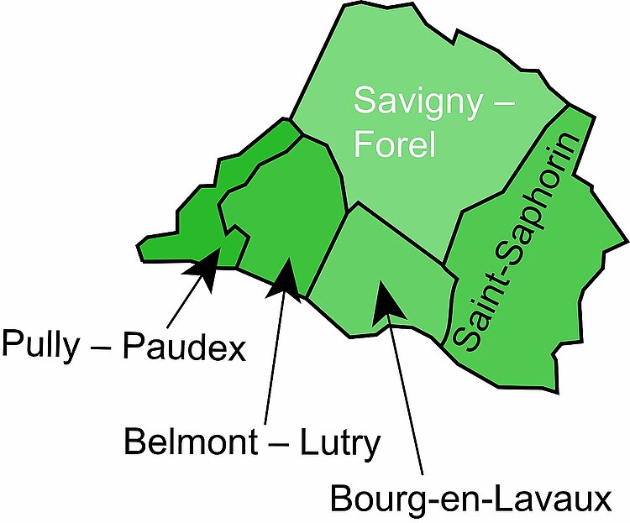
Carte

Slide 13
Pôles
Enfance, familleS. Pour la jeunesse: les 0-30 ans.
Lieu : Lutry.
Diaconie et monde ( Présence et solidarité) : pour les migrants, les CMS, le Forum social.
Lieu : toutes les communautés locales.
Musique et arts vivants: pour tous.
Lieu : décentralisé

Slide 14
Enfance et famille – PROGRAMME

Slide 15
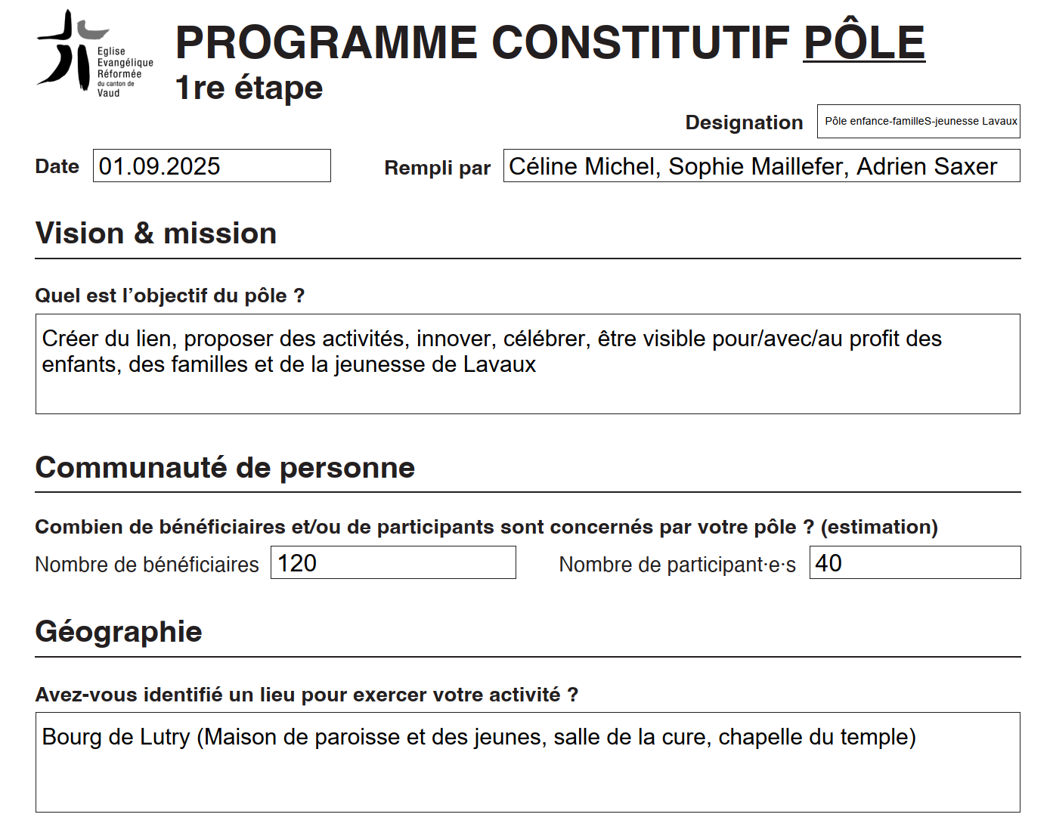

Slide 16
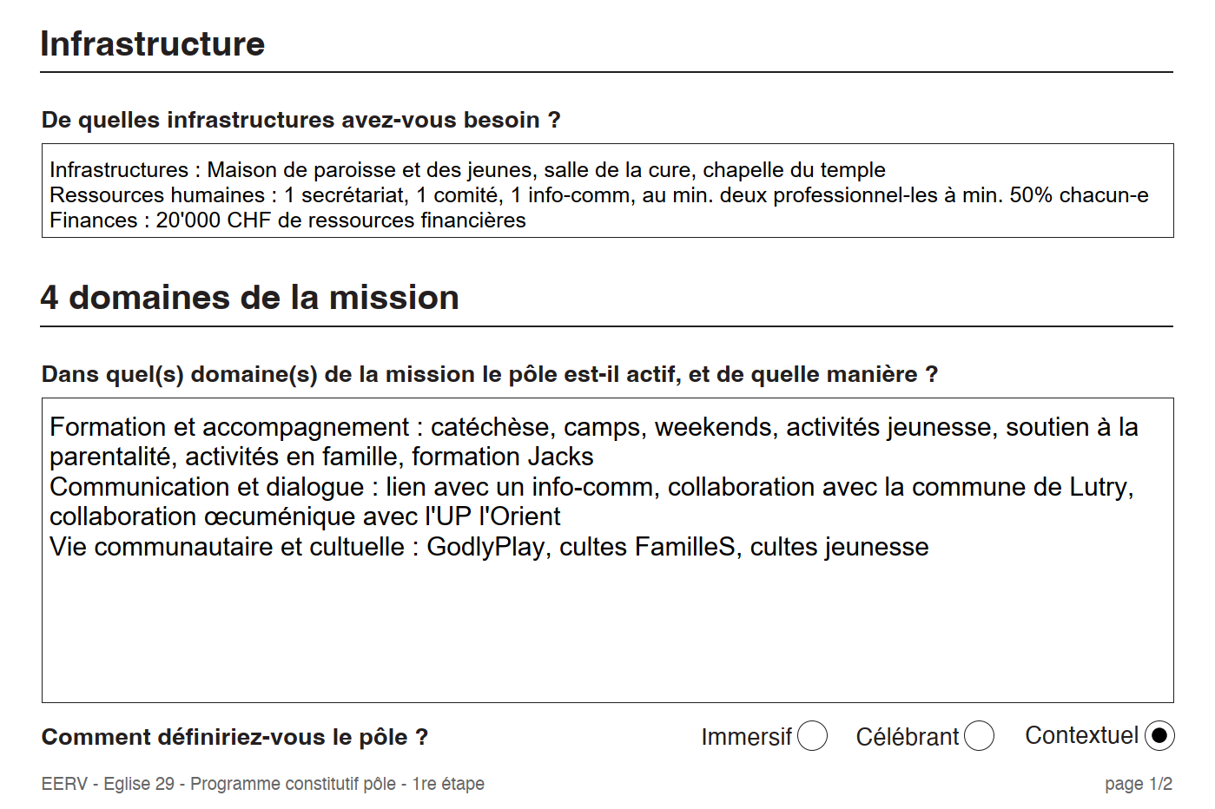

Slide 17
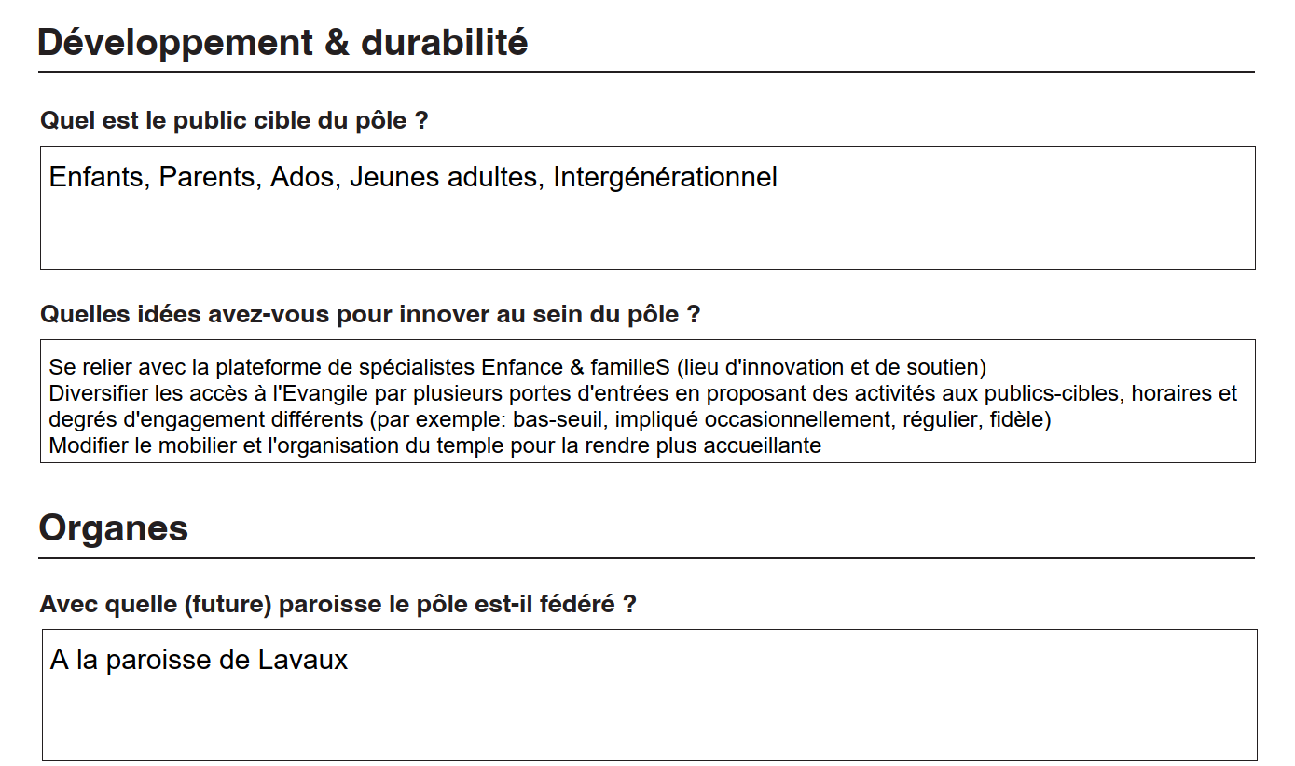

Slide 18
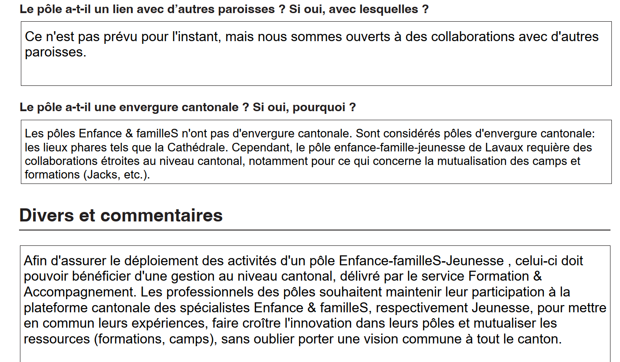

Slide 19
Présence et solidarité – PROGRAMME

Slide 20
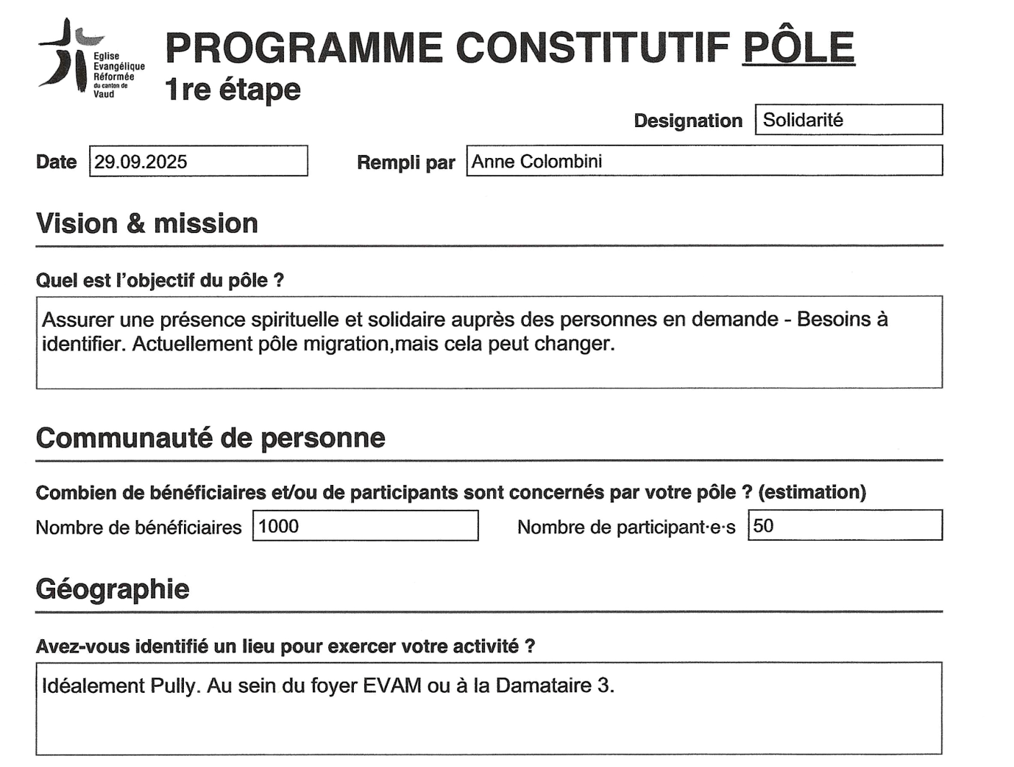

Slide 21
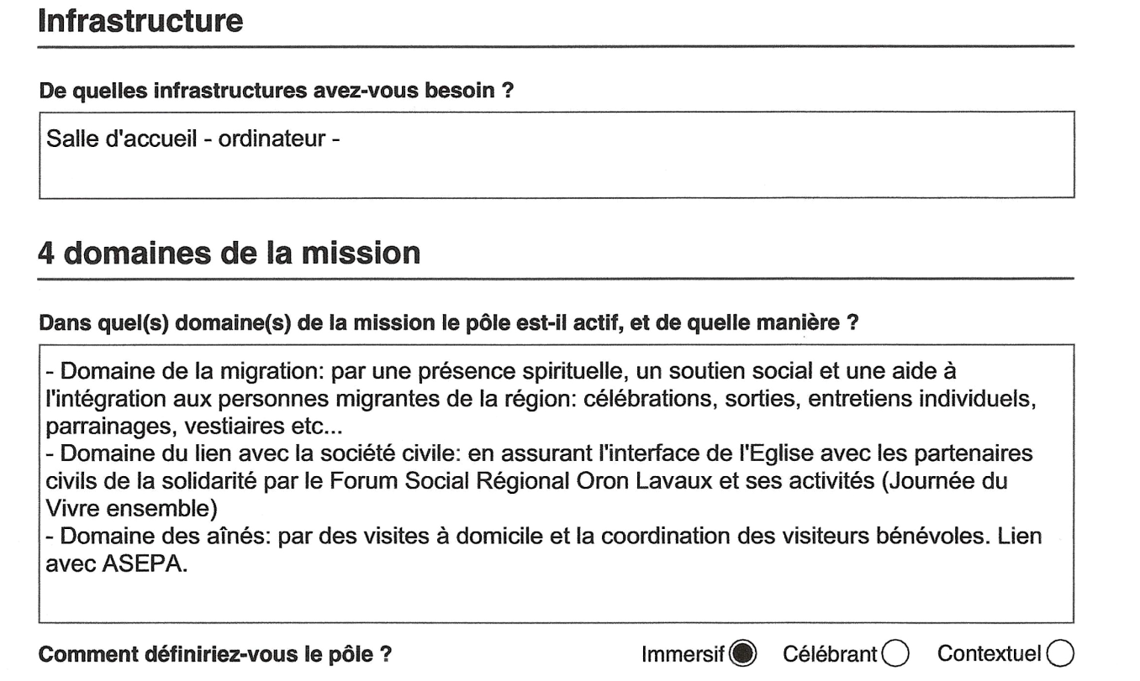

Slide 22
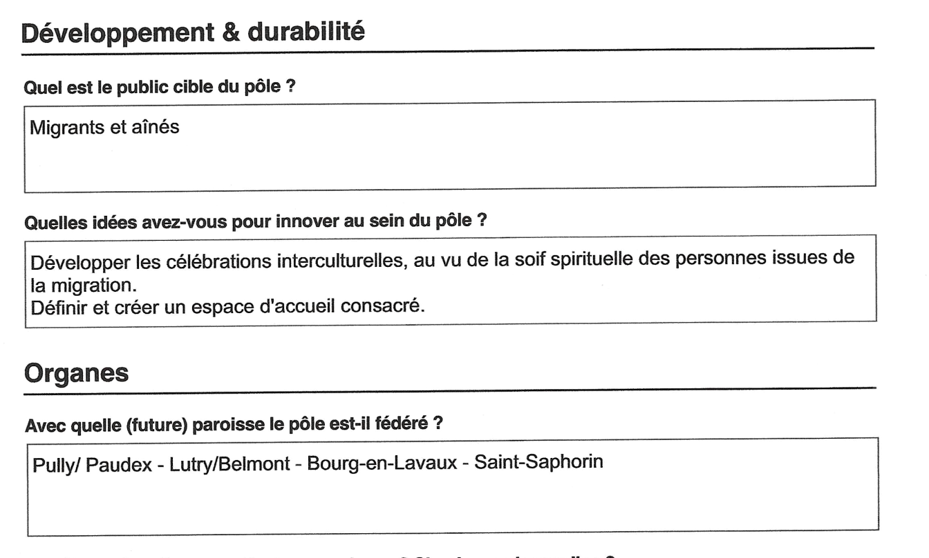

Slide 23
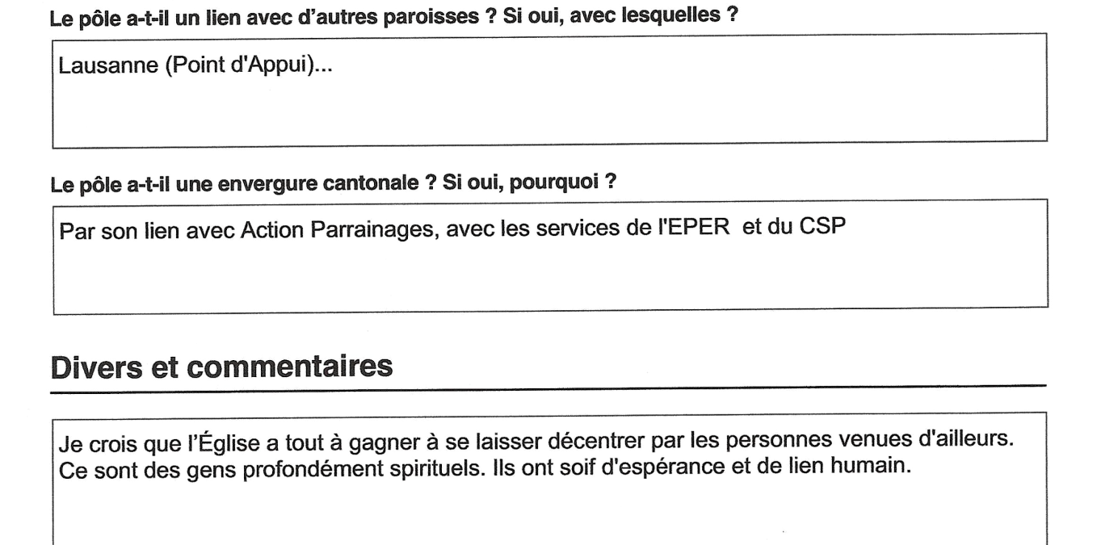

Slide 24
Musique et arts vivants – PROGRAMME
Ce pôle n’existe pas encore.
Il est en cours de réflexion pour 2029.

Slide 25
Paroisse de Lavaux – PROGRAMME

Slide 26
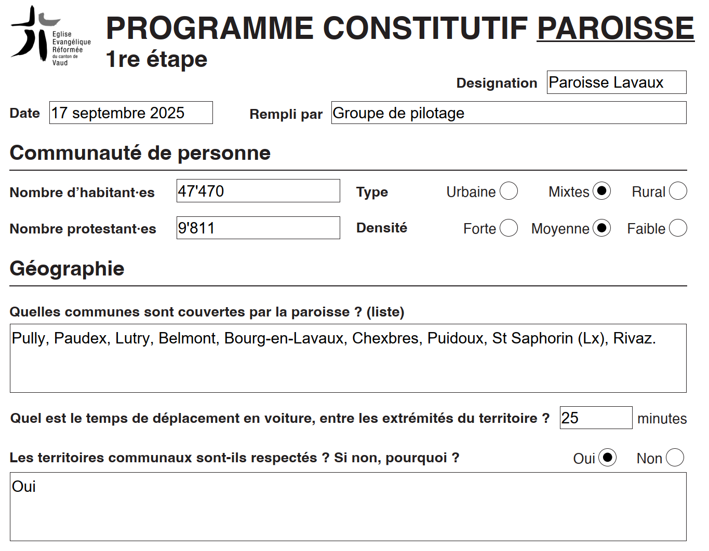

Slide 27
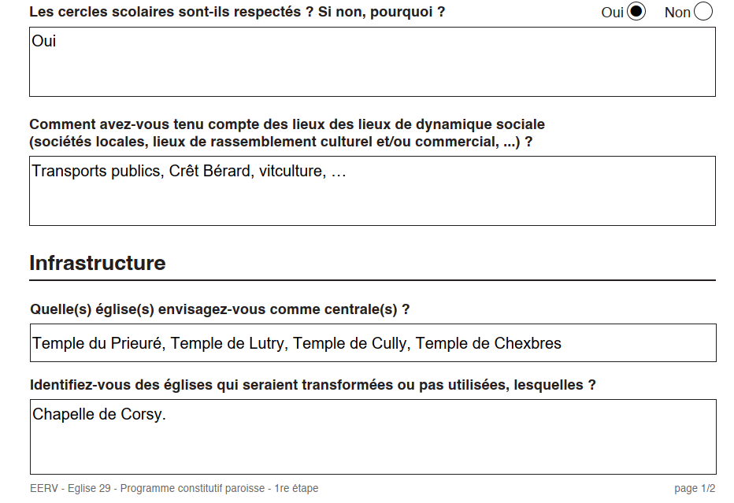

Slide 28
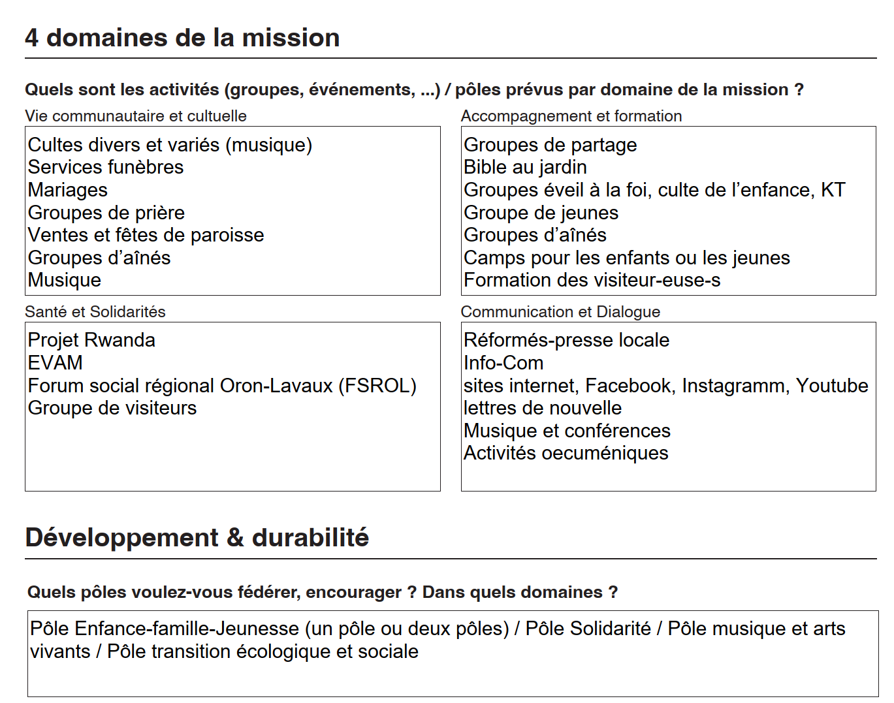

Slide 29
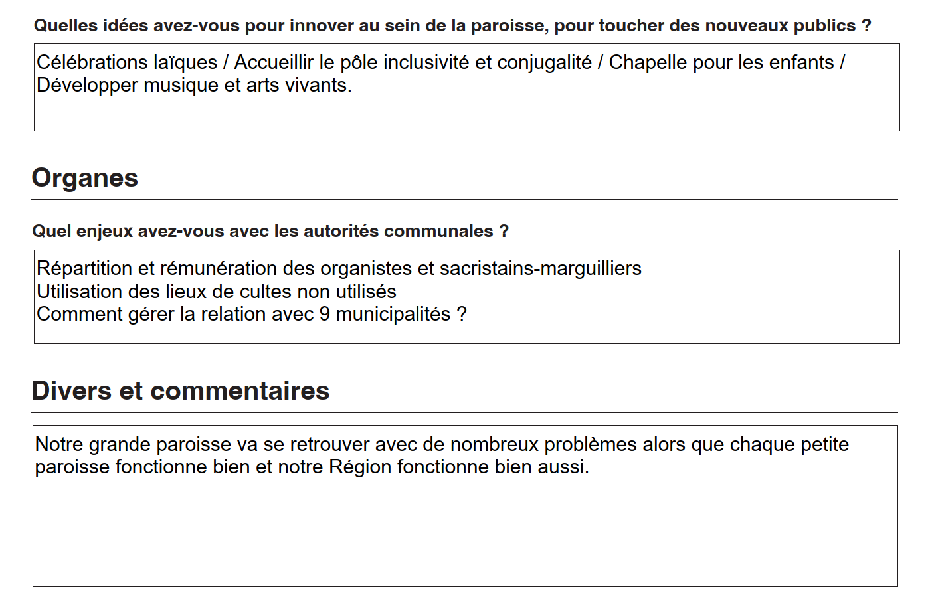

Slide 30
E29 – Avis du groupe de pilotage
Composition du groupe :
Jean-Luc Crisinel, président du CR
Céline Michel, diacre, membre du CR
David Freymond, pasteur, membre du CR
Aude Roy Michel, coordinatrice R9
Guillaume de Rham, président CSCFA
Laurent Michel, président CSC présence et solidarité
Aline Marguerat, présidente CP de Belmont-Lutry.
Graziella Honoré, présidente CP de Pully-Paudex
Jacques Rouge, président CP Savigny Forel
Léonore Miauton, et Philippe De Micheli présidents CP St Saphorin
Vanessa Lagier, pasteure
Alain Brouze, pasteur

Slide 31
Scénario - Résumé
Avis du GPR
N° | Nom | Force | Faiblesse | Propositions
S1 | Paroisse de Lavaux | - les structures sont déjà en place - les équipes travaillent déjà ensemble - une cohésion géographique - des axes routiers et transports en commun cohérents. Même groupement scolaire. | - perte d’une certaine proximité - perte d’une indépendance financière

Slide 32
Scénario - Résumé
Avis de l’Assemblée Régionale
N° | Nom | Force | Faiblesse | Propositions
S1 | Paroisse Lavaux | + Des paroissiens prêts à s’impliquer + Meilleure communication ( un seul site web par ex.) +Créativité des pôles +cohésion de ce qui est déjà en place | - Problèmes du déplacement -Superficie trop grande -comment rejoindre les personnes les plus âgées qui ne peuvent pas se déplacer | -mini cultes -transport taxi/uber -cultes du soir pour les travailleurs -groupes de maison

Slide 33
Scénario - Résumé
Avis lieu d’Eglise Présence et Solidarité
N° | Nom | Force | Faiblesse | Propositions
S1 | Paroisse Lavaux | + La paroisse de Lavaux correspond déjà au périmètre d'action du Service Communautaire Présence et Solidarité, avec un ancrage prépondérant sur Lutry et Pully en ce qui concerne le soutien aux migrants, et un ancrage important sur Bourg-en-Lavaux et Saint-Saphorin en ce qui concerne la solidarité au loin (vide-dressing au profit du Rwanda). + La présence d'un important centre EVAM à Pully draine actuellement déjà des bénévoles en provenance de la (future) grande paroisse de Lavaux. + Le Forum Social Régional Oron Lavaux, l'une des réalisations du SCPS, rassemble des associations issues du territoire de la (future) paroisse de Lavaux. Bref, la future paroisse de Lavaux dispose de structures solidaires déjà en place et d'un bassin de population qui les justifie. | -aucune | -développer le pôle solidarité sur la commune de Puidoux actuellement peu touchée par les projets du SCPS.

Slide 34
Scénario - Résumé
Avis lieu d’Eglise Enfance/famille
N° | Nom | Force | Faiblesse | Propositions
S1 | Paroisse de lavaux | + Structures déjà en place + Groupe de jeunes déjà actif sur ce territoire + Bon bassin de population | -aucune

Slide 35
Scénario - Résumé
N° | Nom | Force | Faiblesse | Propositions
S1 | Paroisse de Lavaux | + Correspond à la Région actuelle + On se rassemble déjà (par exemple: formation d’adultes) + Rencontrer de nouvelles personnes + Plus facile de collaborer avec l’Unité pastorale catholique + Histoire commune riche: territoire de l’Evêché de Lausanne (plusieurs temples importants) + Sensibilité musicale | Risque de perdre des ministres Distance (prévoir du co-voiturage, du transport) | *Un culte tous les dimanches à 10h sur le territoire de l’actuelle paroisse de Belmont-Lutry *Garder le temple de Belmont *JeudiDieu modèle d’activité paroissiale pour les ainés *Potentiel de la chapelle Corsy: pôle enfance-jeunesse *développer les relations interconfessionnelles
Avis de l’AP – A remplir

Slide 36
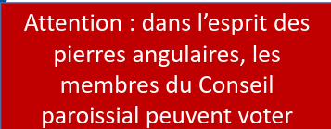
E29 - Vote

Slide 37
Bulletin
CONSULTATION automne 2025 Bulletin de vote Scénario | D’accord | Plutôt d’accord | Plutôt pas d’accord | Pas d’accord
Scénario 1 Paroisse de Lavaux
Cadre du vote
Le vote est présidé par le président de l’AP Selon le futur RE : Le Conseil de paroisse , n’ayant pas directement travaillé sur la vision globale, a le droit de vote

Slide 38
Scénario - Résumé
Résumé pour votation
N° | Nom | Géographie
S1 | Paroisse de Lavaux

Slide 39
Résultat des votes
CONSULTATION automne 2025 Résumé des votes Nombre de participants : 32 Lieu et Date : Belmont, le 30 novembre 2025 | Total : D’accord | Total : Plutôt d’accord | Total : Plutôt pas d’accord | Total : Pas d’accord | Total : premier choix | Total : deuxième choix | Total : troisième choix
Scénario Paroisse de Lavaux | 13 | 18 | 1 | 0

Slide 40
Vote final
La/le président/e demande si l’assemblée accepte que le groupe de pilotage poursuive la concrétisation du travail en vue du scénario? OUI

